Slide 1
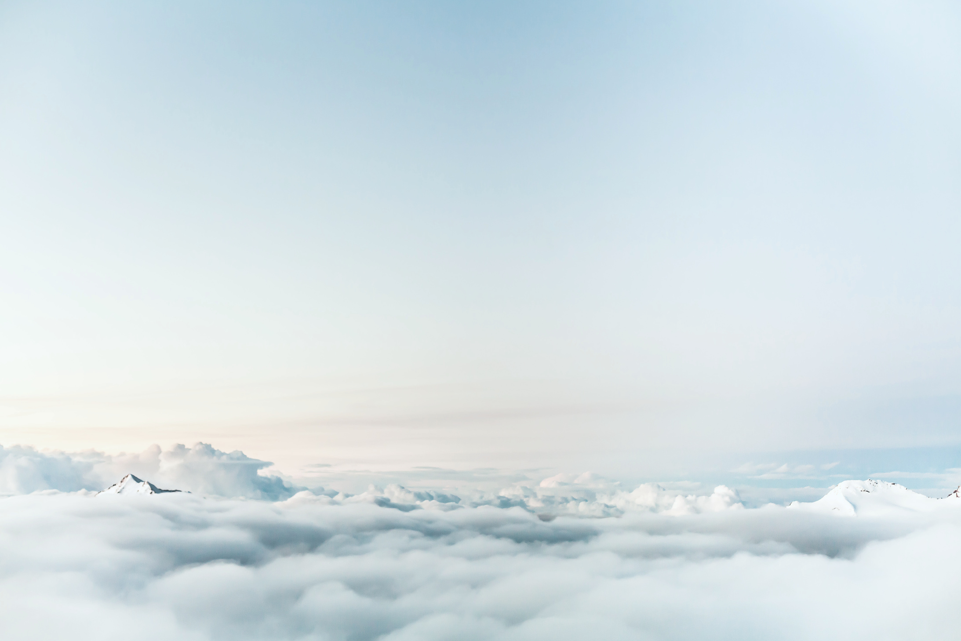
KONKURS
"ŻYWE OBRAZY - III EDYCJA"
ZAPRASZAMY DO ZAPOZNANIA SIĘ Z WYNIKAMI KONKURSU
I
GALERIĄ PRAC

Slide 2
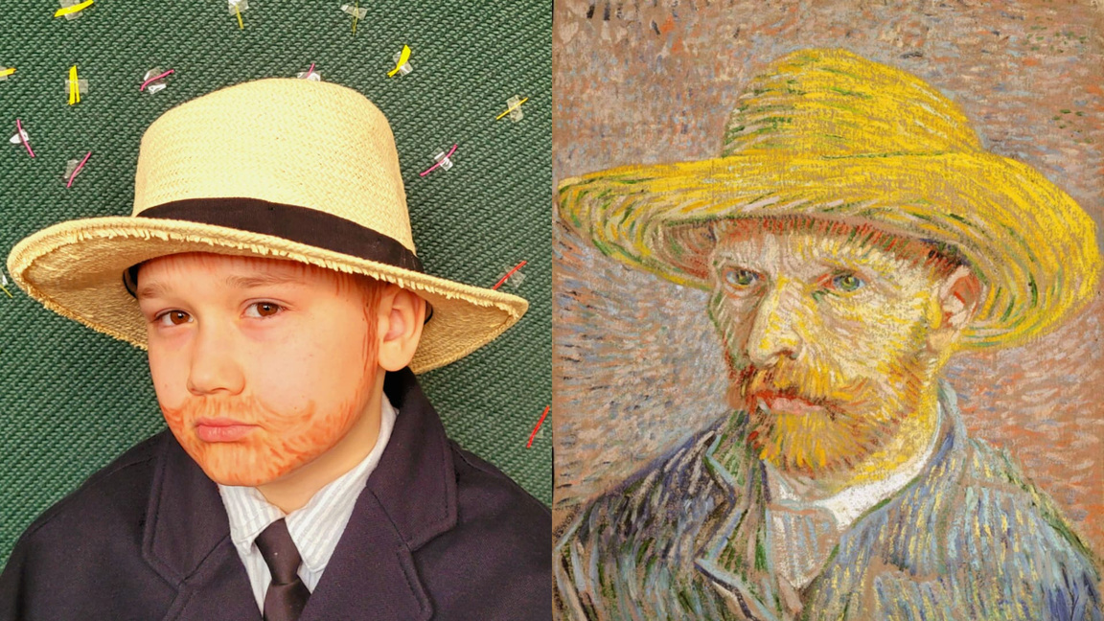
GALERIA PRAC "ŻYWE OBRAZY"
I MIEJSCE
KATEGORIA KLAS I-IV
Vincent van Gogh
"Autoportret w słomkowym kapeluszu"
Miłosz Grajek, kl.2e

Slide 3
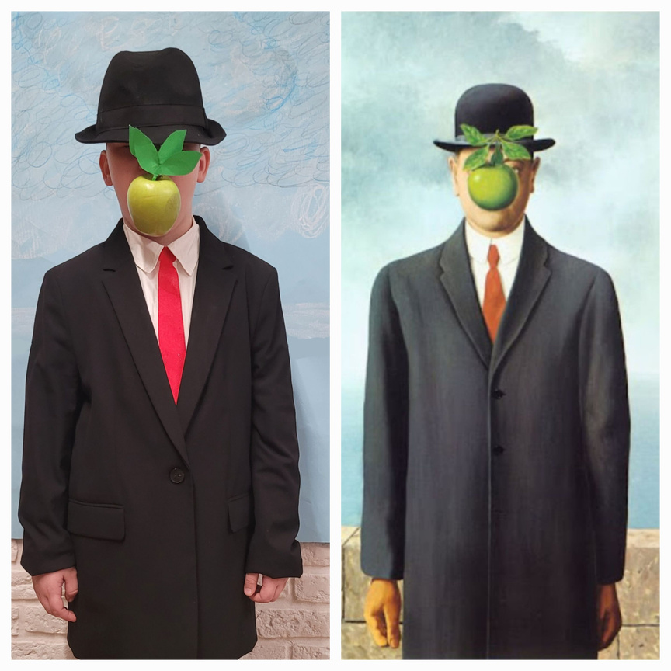
GALERIA PRAC "ŻYWE OBRAZY"
I MIEJSCE
KATEGORIA KLAS I-IV
"Syn Człowieczy" René Magritte
Miłosz Grajek, kl.2e

Slide 4
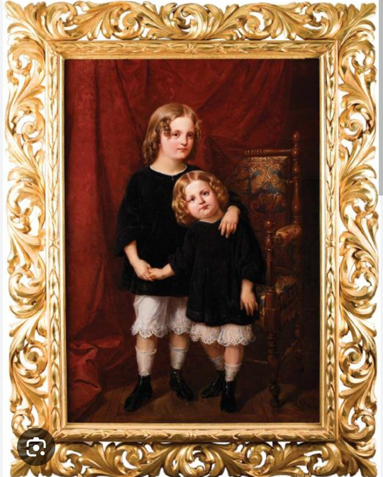
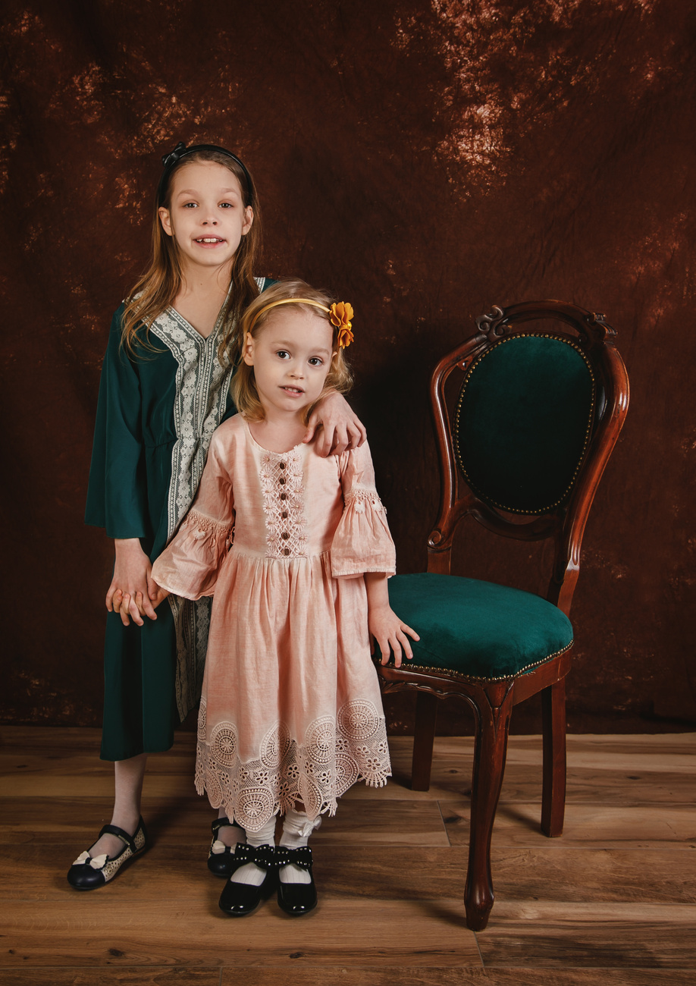
GALERIA PRAC "ŻYWE OBRAZY"
II MIEJSCE
KATEGORIA KLAS I-IV
„Portret Zdzisława i Bolesława Włodków jako dzieci”
Jan Matejko
Julia Cichoń, kl.2b

Slide 5
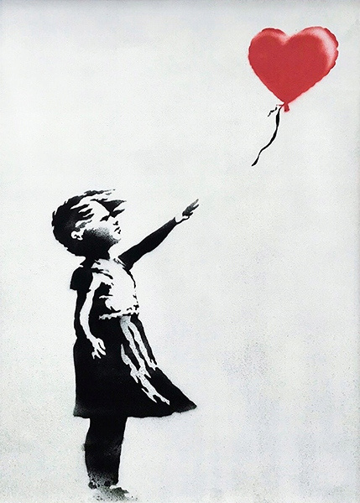
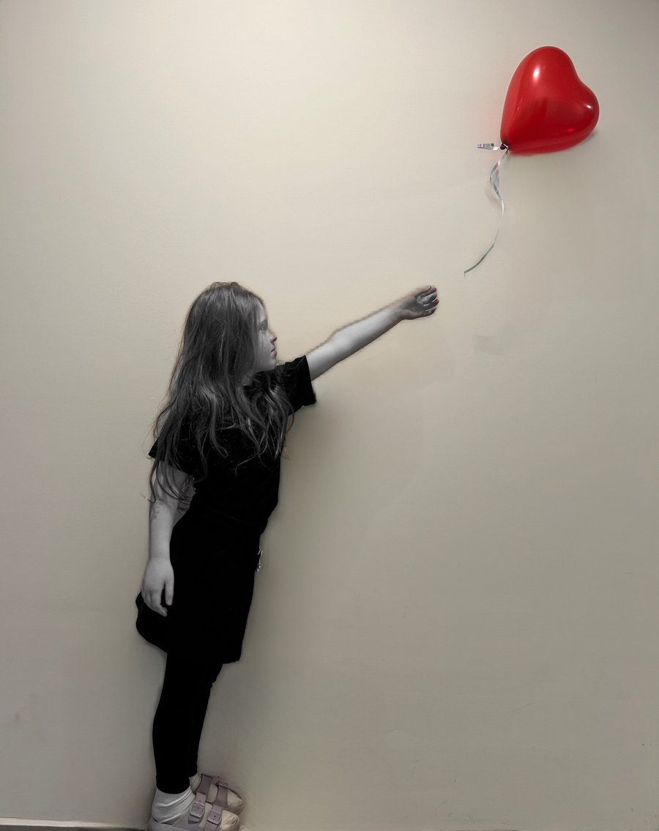
GALERIA PRAC "ŻYWE OBRAZY"
III MIEJSCE
KATEGORIA KLAS I-IV
“Dziewczynka z balonikiem”, Banksy
Jagoda Matusiak, kl.1a

Slide 6
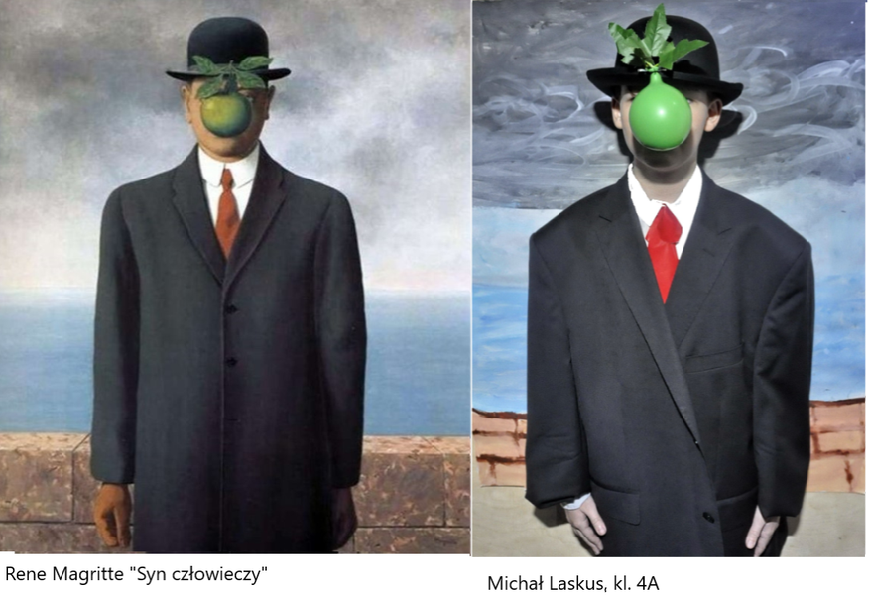
GALERIA PRAC "ŻYWE OBRAZY"
Wyróżnienie, KATEGORIA KLAS I-IV
"Portret mężczyzny" Jan Van Eyck
Michał Laskus, kl.4a

Slide 7
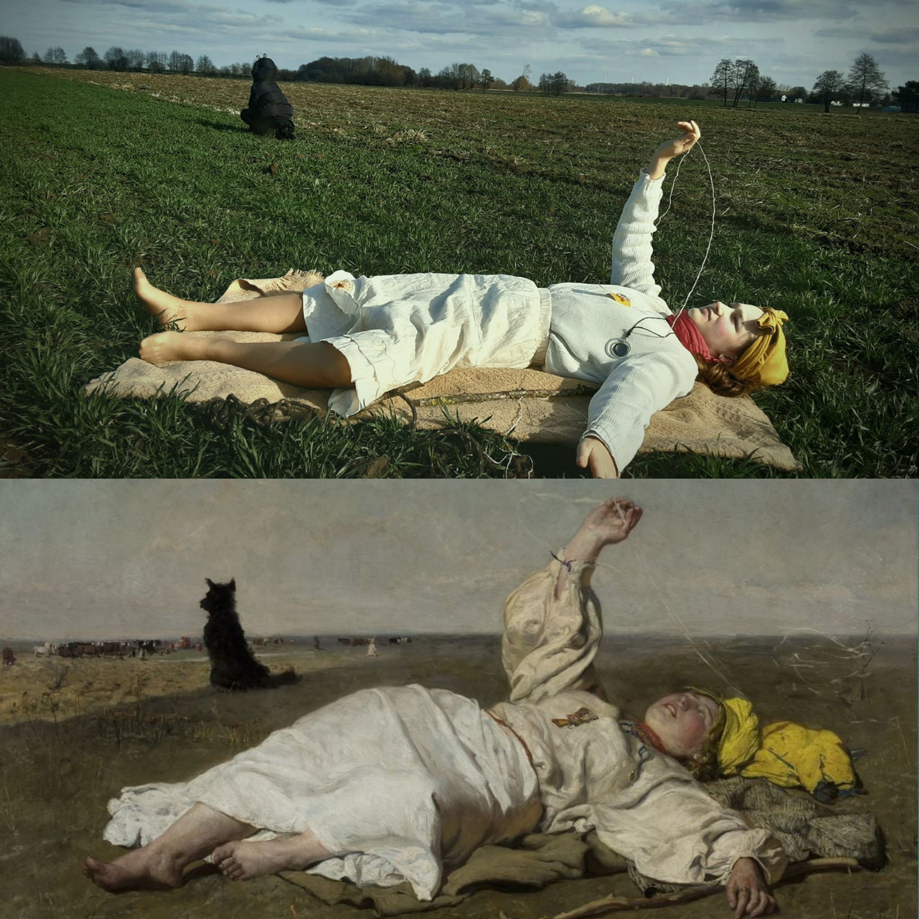
GALERIA PRAC "ŻYWE OBRAZY"
I MIEJSCE,KATEGORIA KLAS V-VIII
“Babie lato”
Józef Chełmoński,
Jagoda Grajek, kl.6b

Slide 8
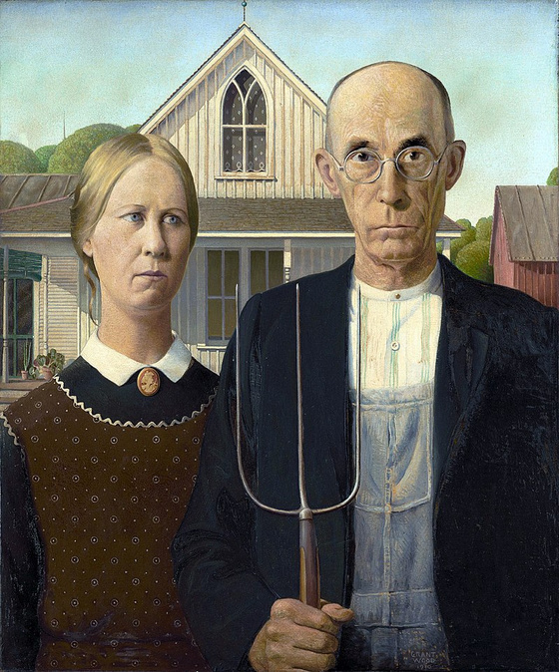
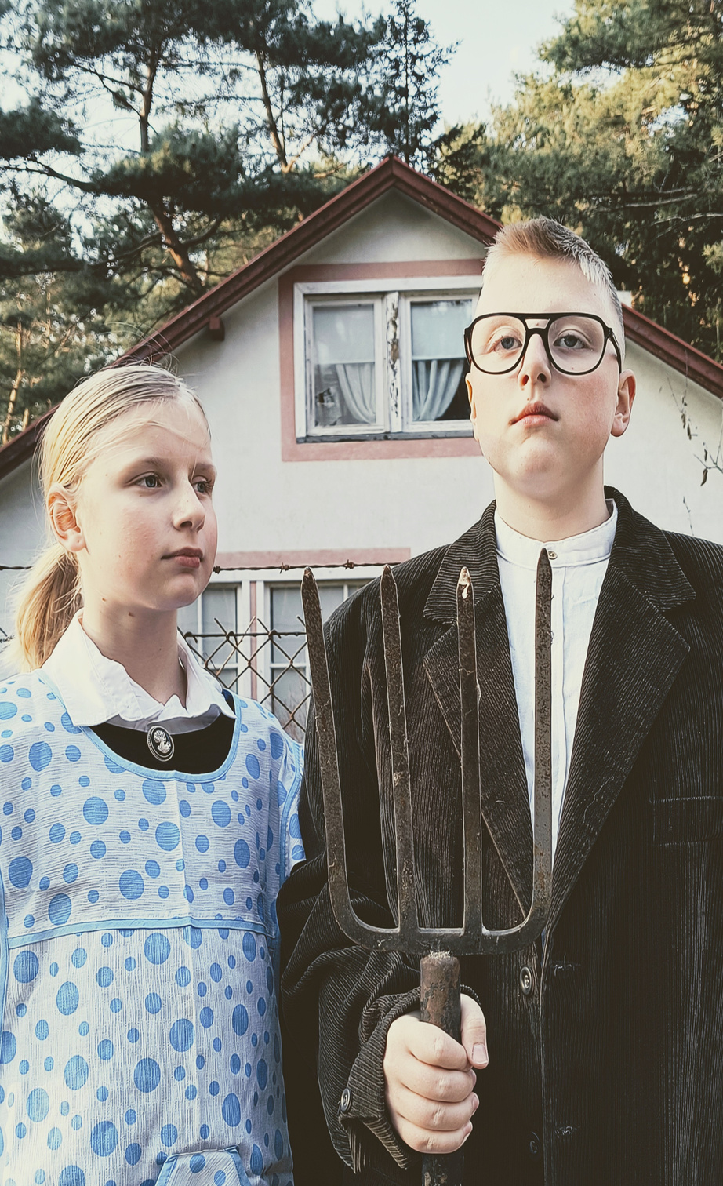
GALERIA PRAC "ŻYWE OBRAZY"
II MIEJSCE, KATEGORIA KLAS V-VIII
“American Gothic”,
Grant Wood
Monika i Hipolit Rośczak, kl.5a

Slide 9
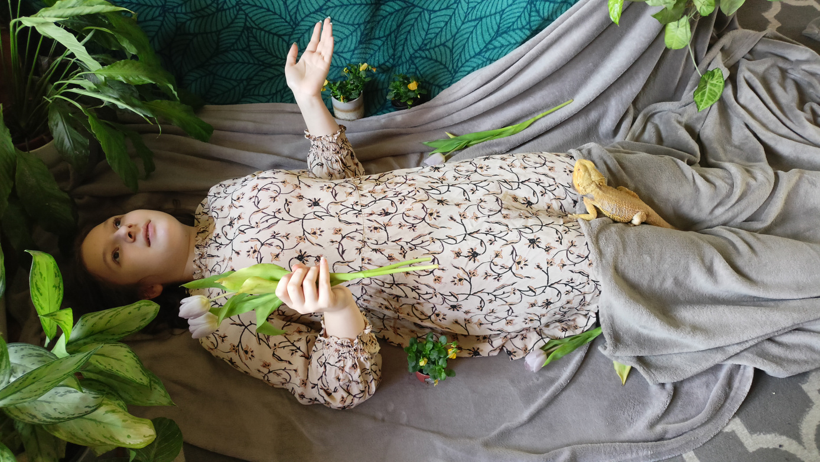
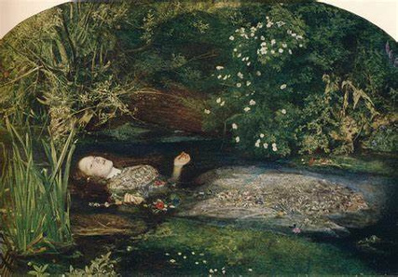
GALERIA PRAC "ŻYWE OBRAZY"
II MIEJSCE
KATEGORIA KLAS V-VIII
“Ofelia”, John Everett Millais
Maja Pietrzak, kl.6a

Slide 10
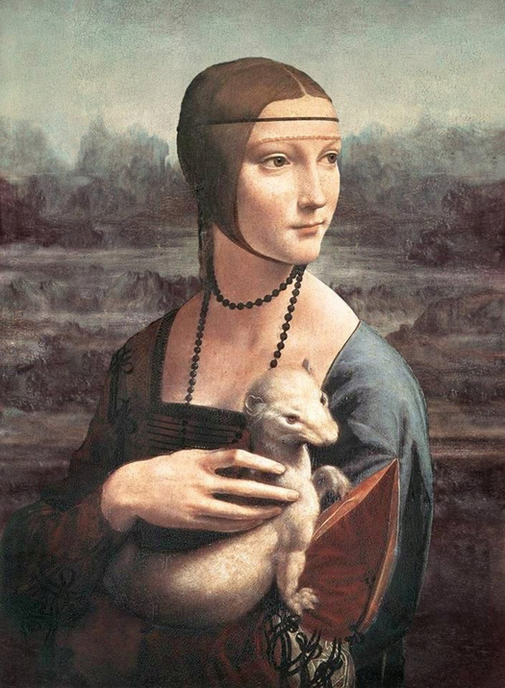
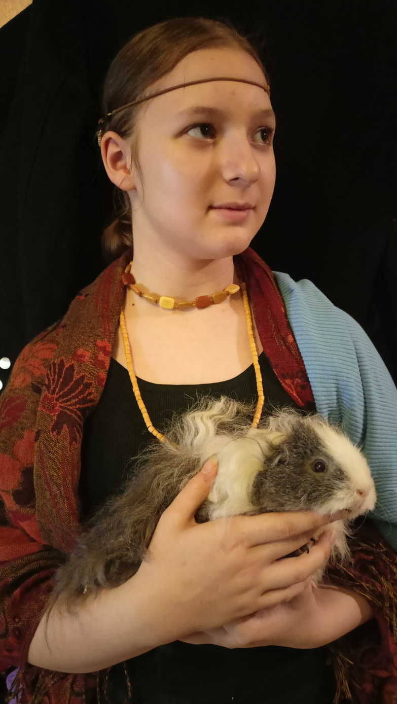
GALERIA PRAC "ŻYWE OBRAZY"
II MIEJSCE
KATEGORIA KLAS V-VIII
"Dama z gronostajem", Leonardo da Vinci
Maja Pietrzak, kl.6a

Slide 11
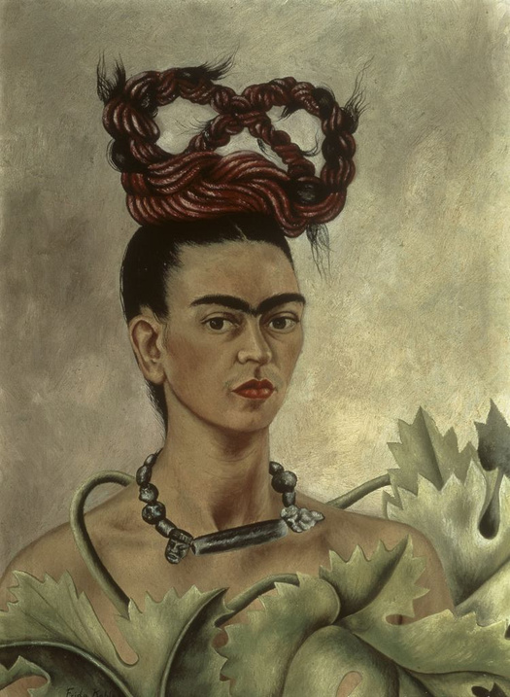
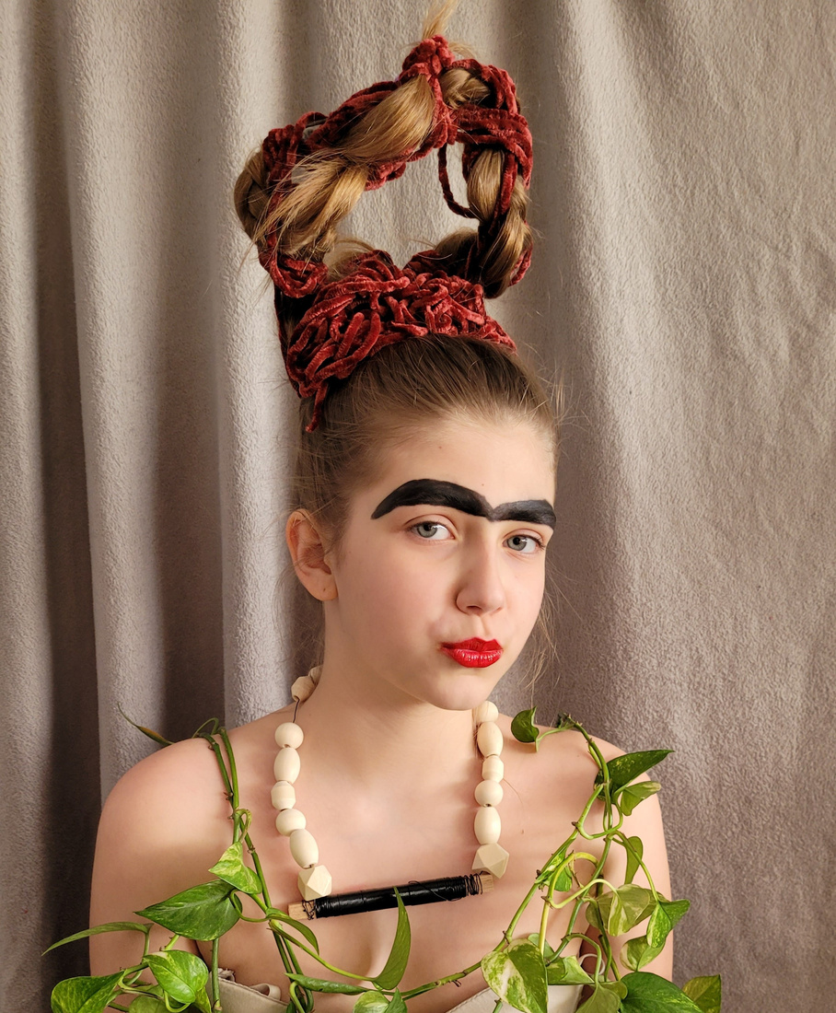
GALERIA PRAC "ŻYWE OBRAZY"
III MIEJSCE
KATEGORIA KLAS V-VIII
“Autoportret z warkoczem”,Frida Kahlo
Oliwia Junknikiel, kl.5a

Slide 12
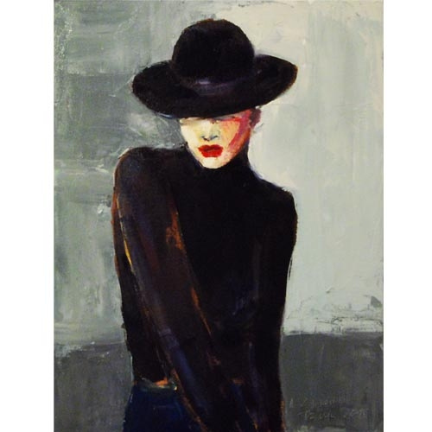
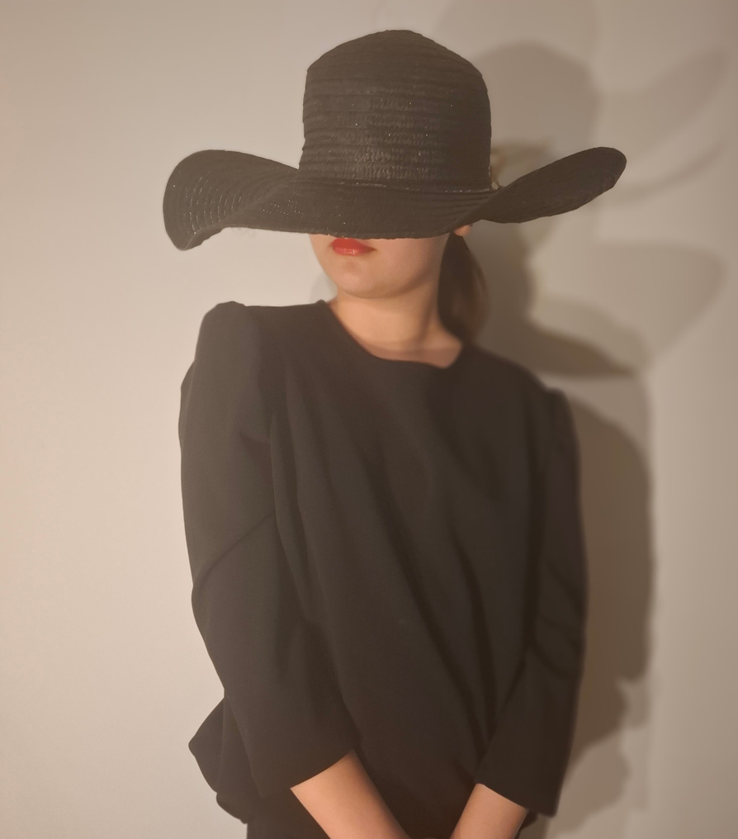
GALERIA PRAC "ŻYWE OBRAZY"
Wyróżnienie, KATEGORIA KLAS V-VIII
“Postać w kapeluszu”, Anna Zawadzka-Dziuda
Anna Jasińska, kl.5a

Slide 13
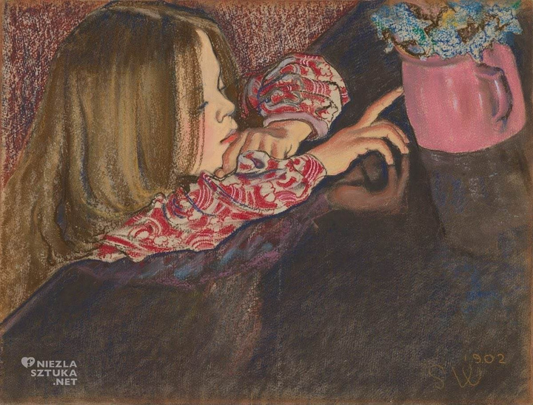
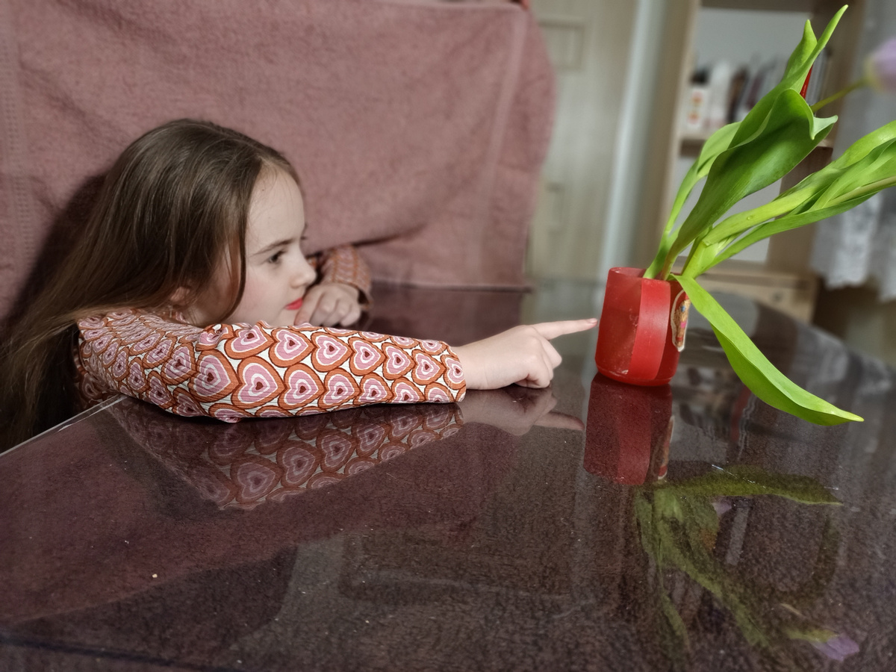
GALERIA PRAC "ŻYWE OBRAZY"
Pozostałe prace
“Helenka z wazonem”, Stanisław Wyspiański
Solomiia Ivanowa, kl.5c

Slide 14
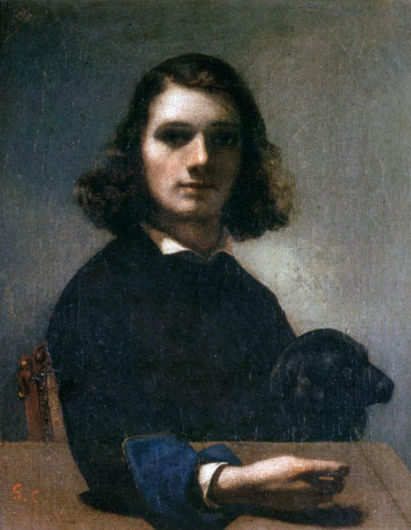
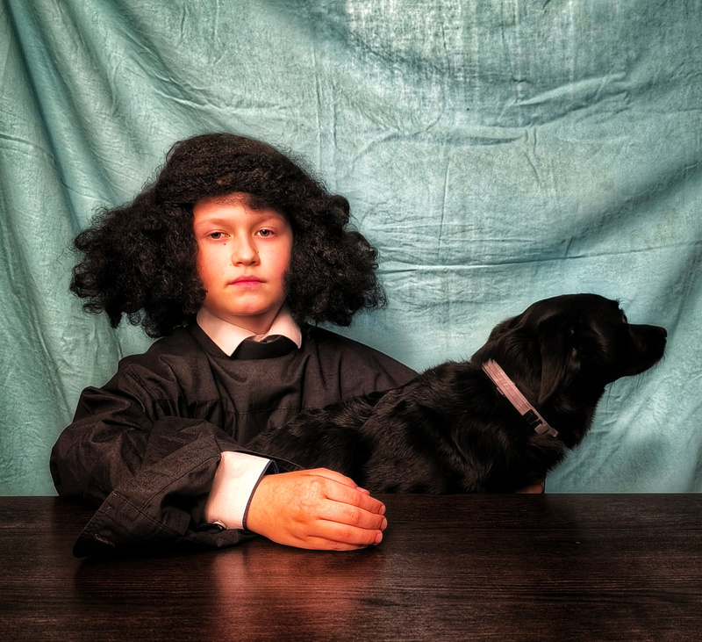
GALERIA PRAC "ŻYWE OBRAZY"
Pozostałe prace
“Autoportret z czarnym spanielem”,
Gustav Courbet
Maksymilian Krygier, kl.5a

Slide 15
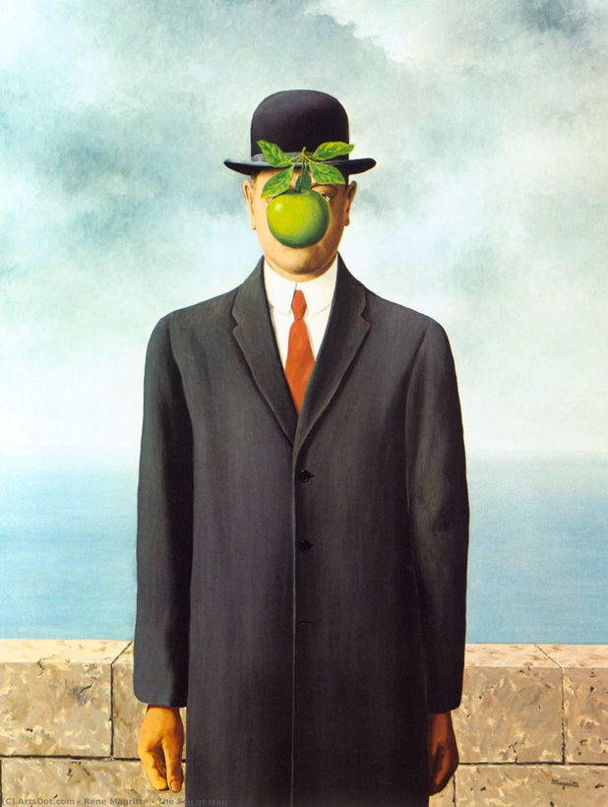
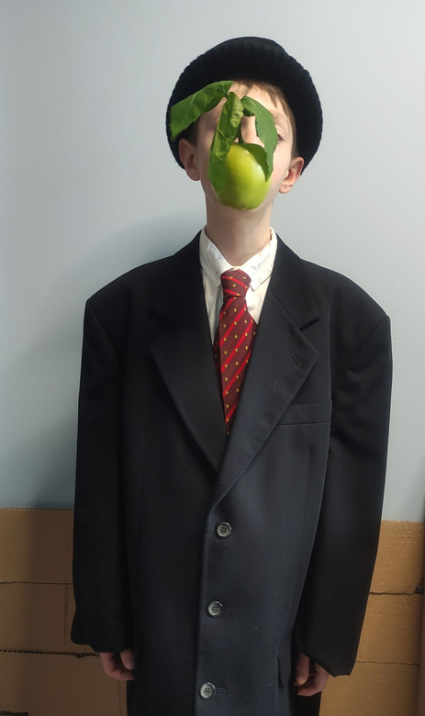
GALERIA PRAC "ŻYWE OBRAZY"
Pozostałe prace
"Syn Człowieczy" René Magritte
Juliusz Łaski, kl.4c

Slide 16
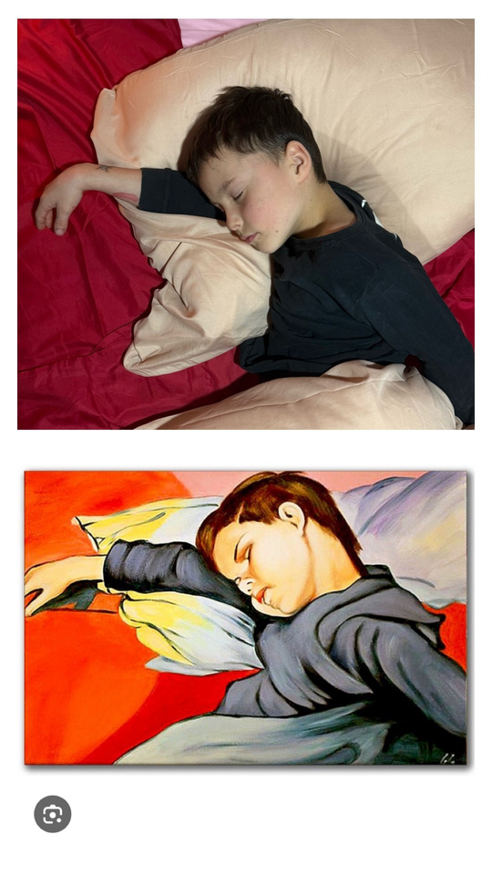
GALERIA PRAC "ŻYWE OBRAZY"
Pozostałe prace
Stanisław Wyspiański
„Śpiący Mietek”
Korneliusz Kraśkiewicz, kl.2a

Slide 17
Dziękujemy wszystkim uczestnikom konkursu za zaangażowanie i ciekawe prace.
Gratulujemy zwycięzcom.
Aleksandra Zjawiona i Katarzyna Janowska

